Slide 1
Slot Machine
Une création pas si originale par
Alexandre P. Robin S et Tristan R.
https://projet-javascript.ga

Slide 2
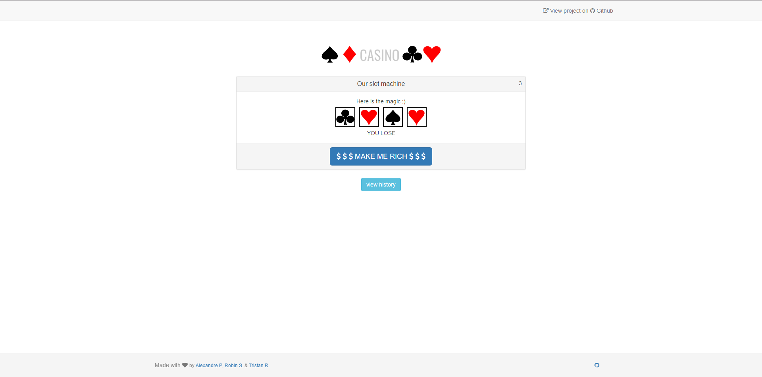
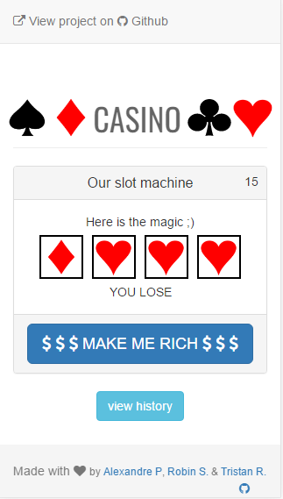
Aperçu
sur Ordinateur
Sur Téléphone (ici iphone 5)
2

Slide 3
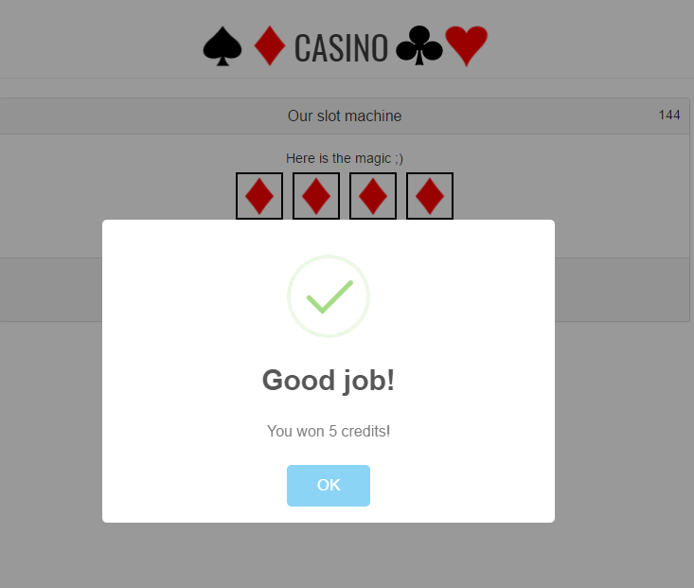
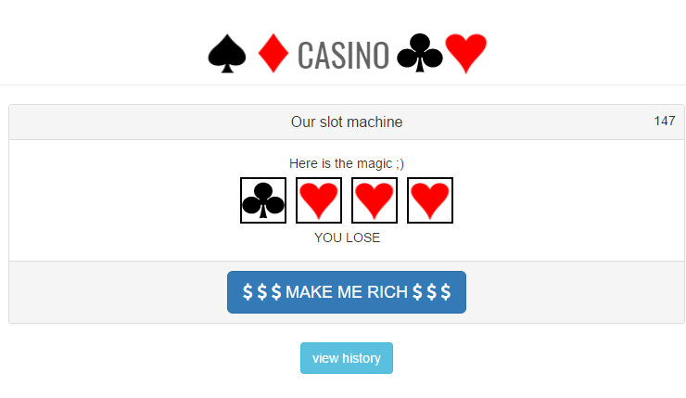


WIN / LOSE
VICTOIRE
DEFAITE
3

Slide 4
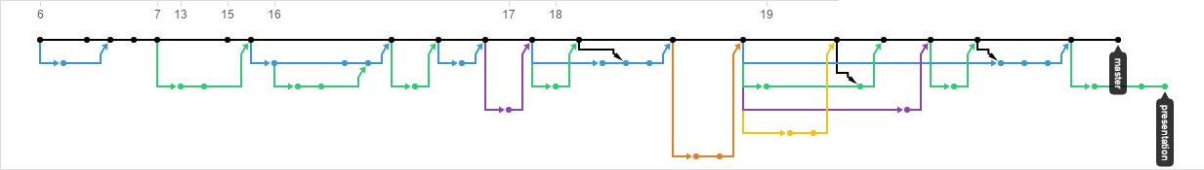
TeamWork
4

Slide 5
Difficultés…
Remplir le PowerPoint
Animations
Disponibilité
5

Slide 6
Notes
Tristan Ramirez : 20
Robin Silvert : 20
Alexandre Parès : 20

Slide 7
Merci
Notes:
En mode Diaporama, cliquez sur les flèches pour visiter des liens.

